Slide 1



👉
HOW TO
to
Vue
React

Slide 2
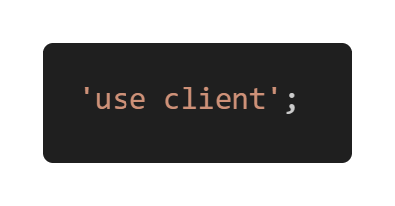
“use client”
エラー発生したらとりあえずこれ最初に書いとけ

Slide 3
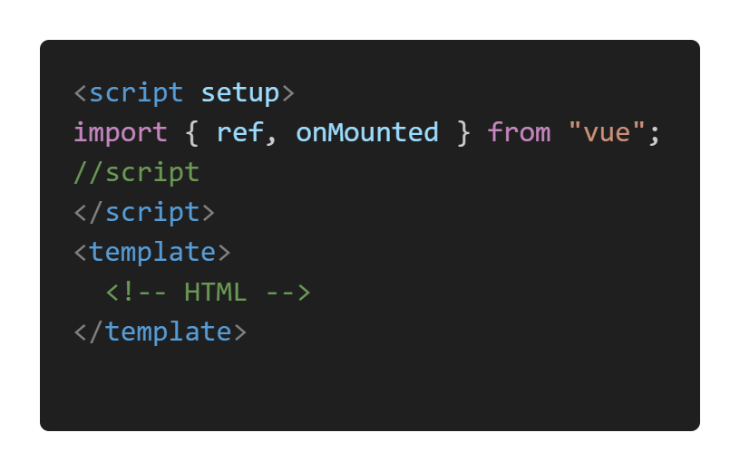
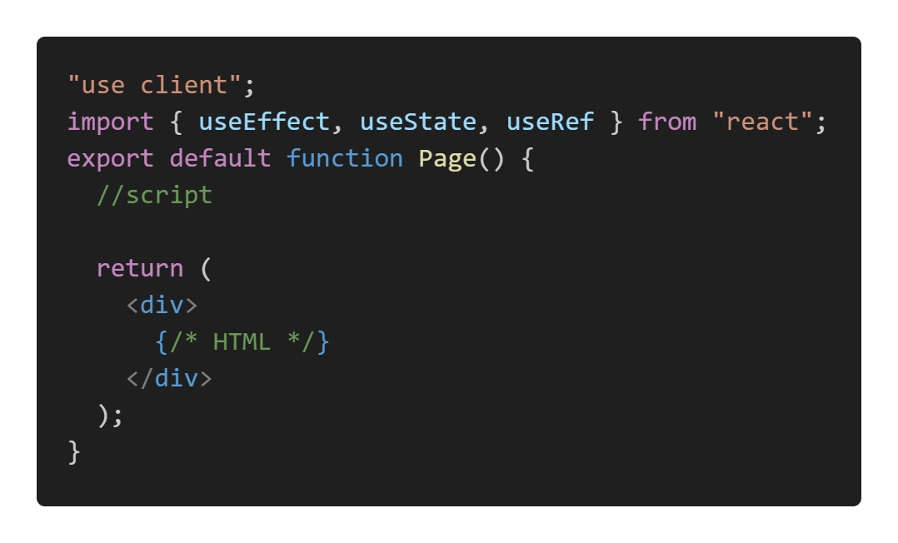
キホン
👉

Slide 4
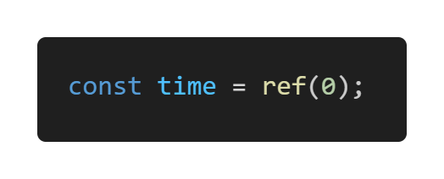
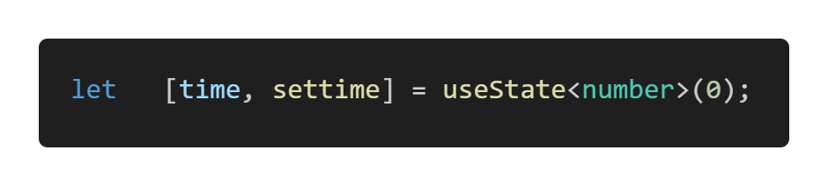
変数
👉

Slide 5
変数の書き方
初期値
変数名
変数に入る型
・number
・string
・boolean
変数の関数

Slide 6
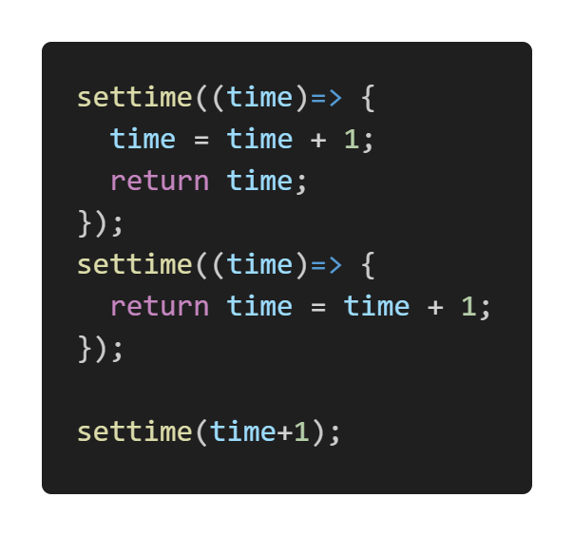
変数の変え方

Slide 7
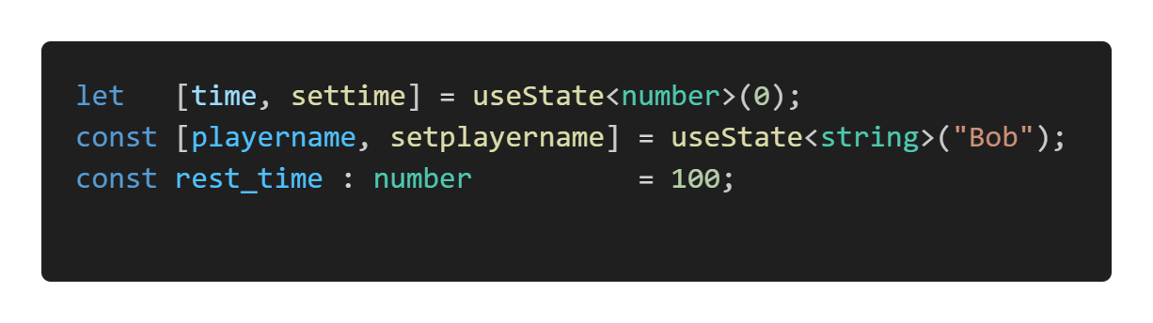
変数の種類

Slide 8
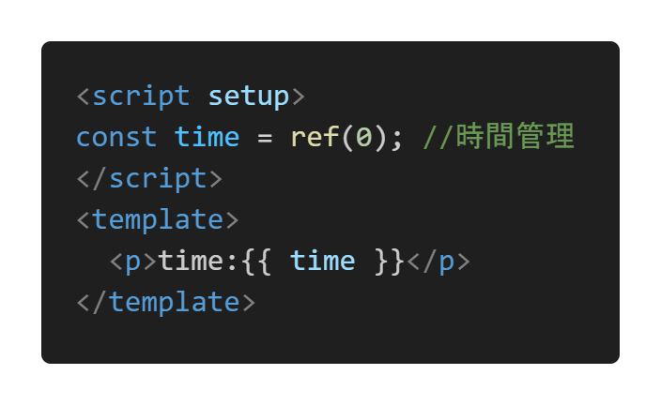
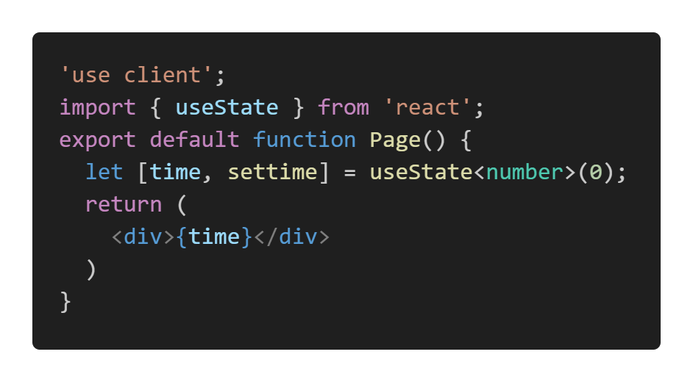
変数表示
👉

Slide 9
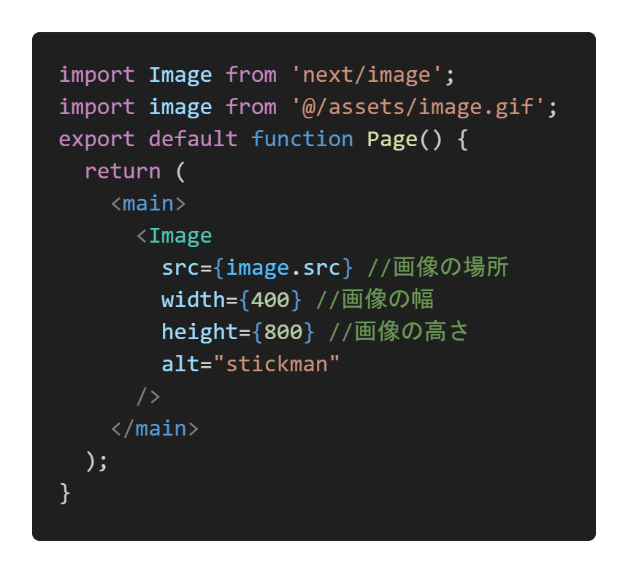
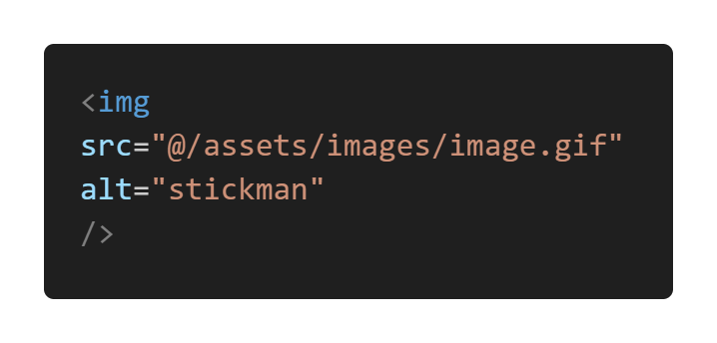
画像
👉

Slide 10
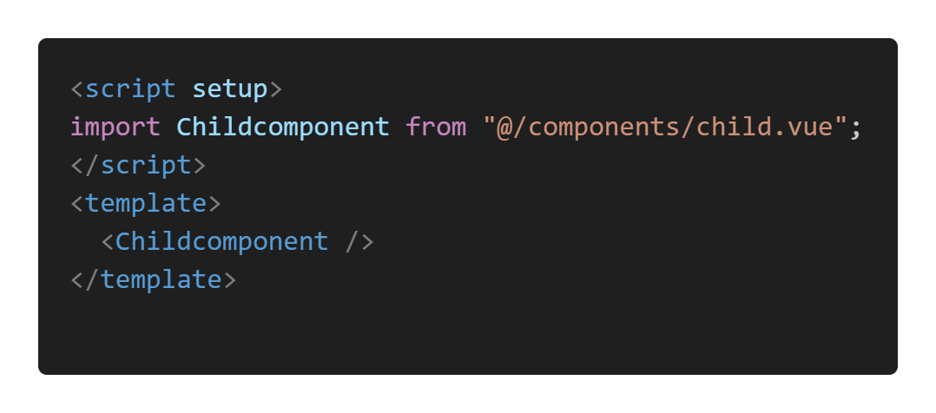
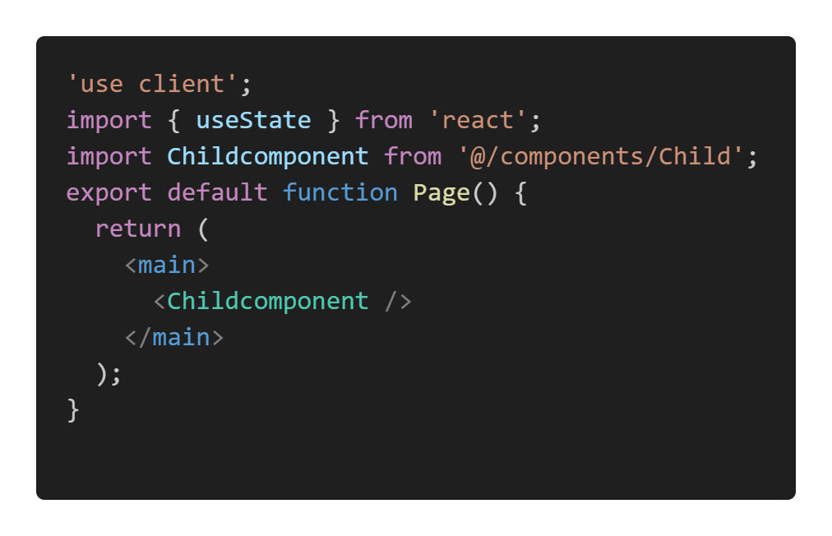
components
👉

Slide 11
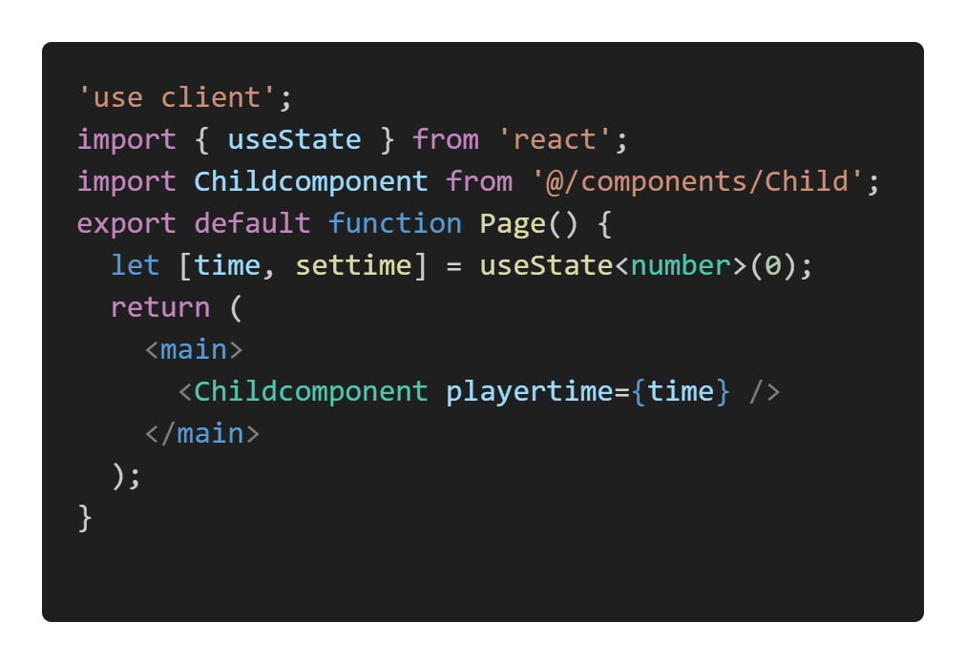
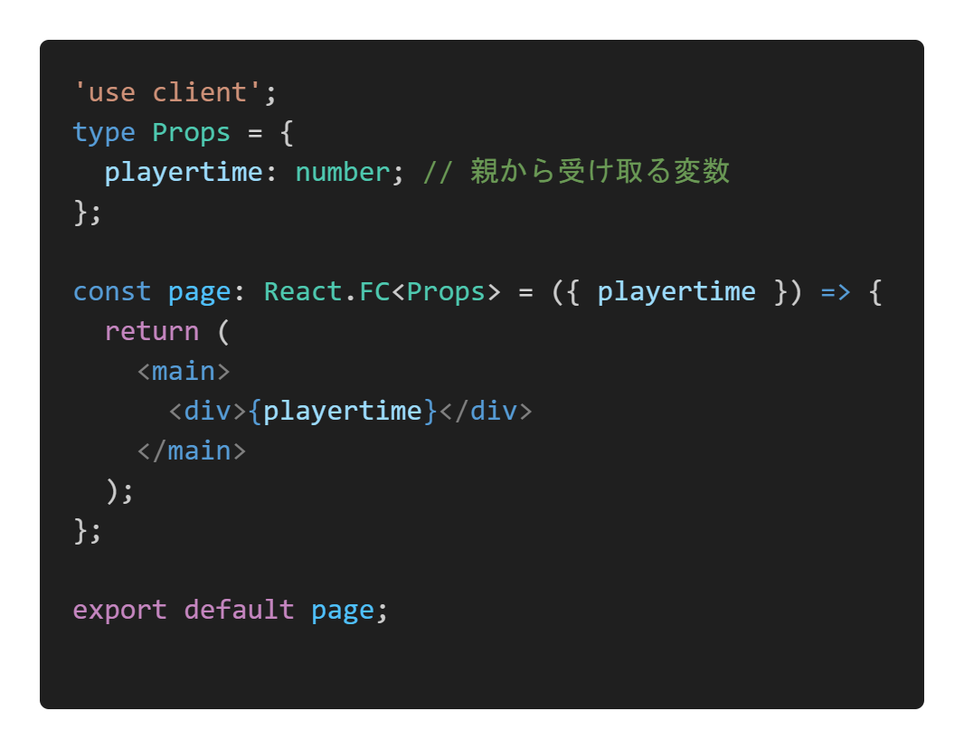
Props
親
子

Slide 12
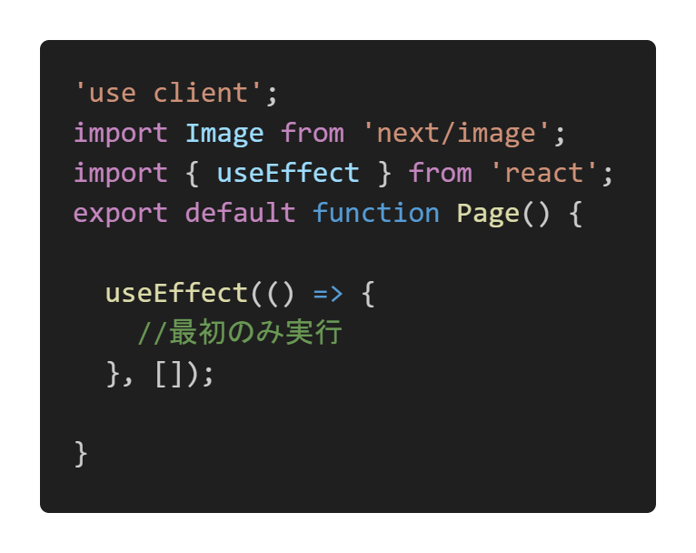
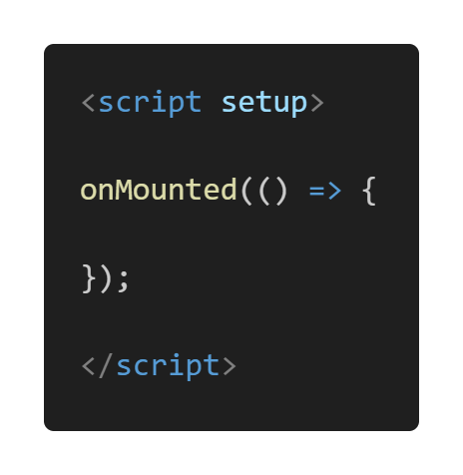
useEffect
👉

Slide 13
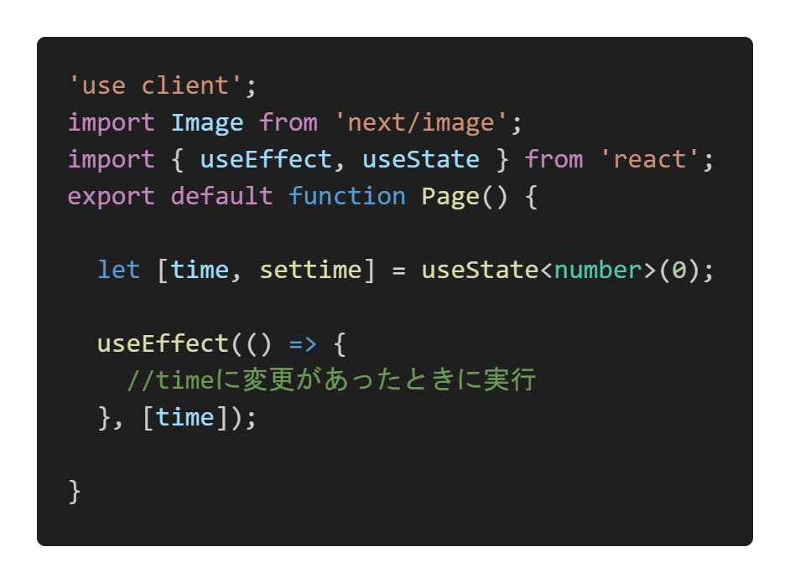
useEffect

Slide 14
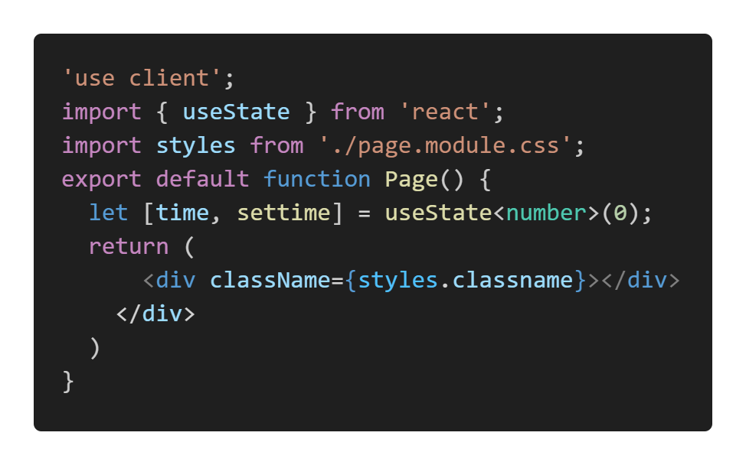
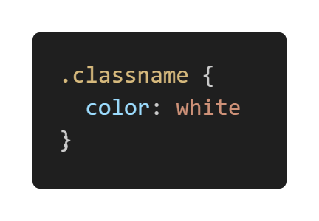
module.css
CSSのファイルを指定

Slide 15
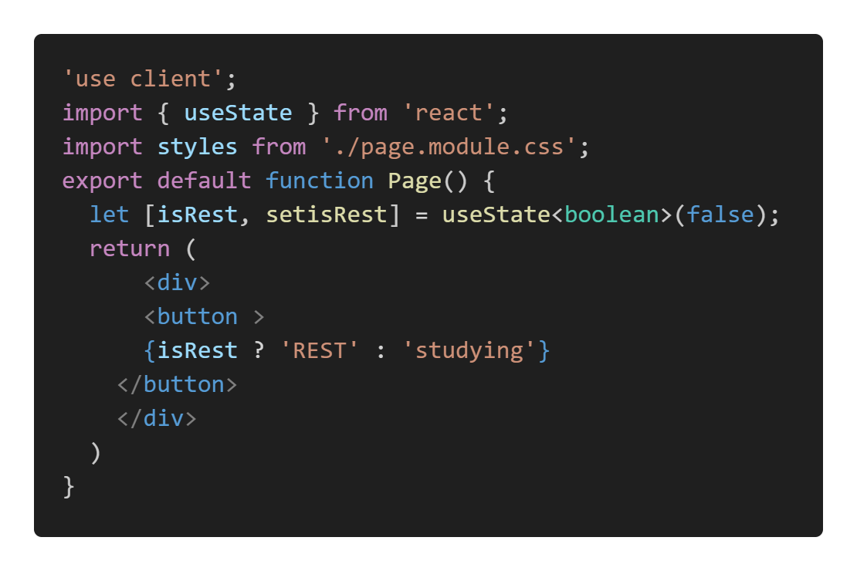
条件付きレンダリング

Slide 16
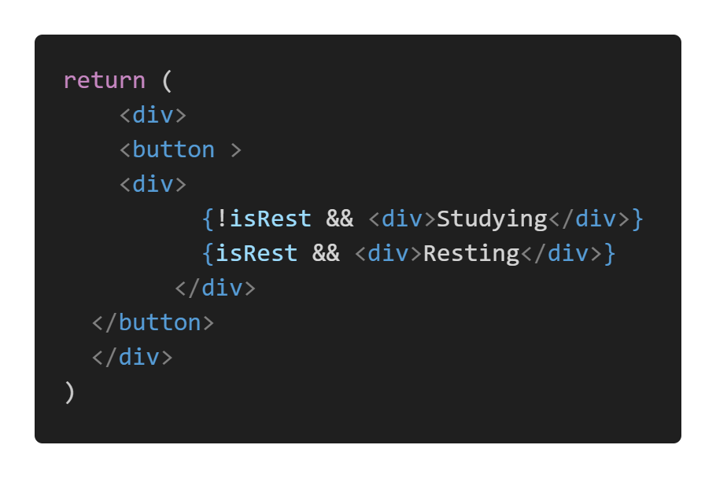
条件付きレンダリング

Slide 17
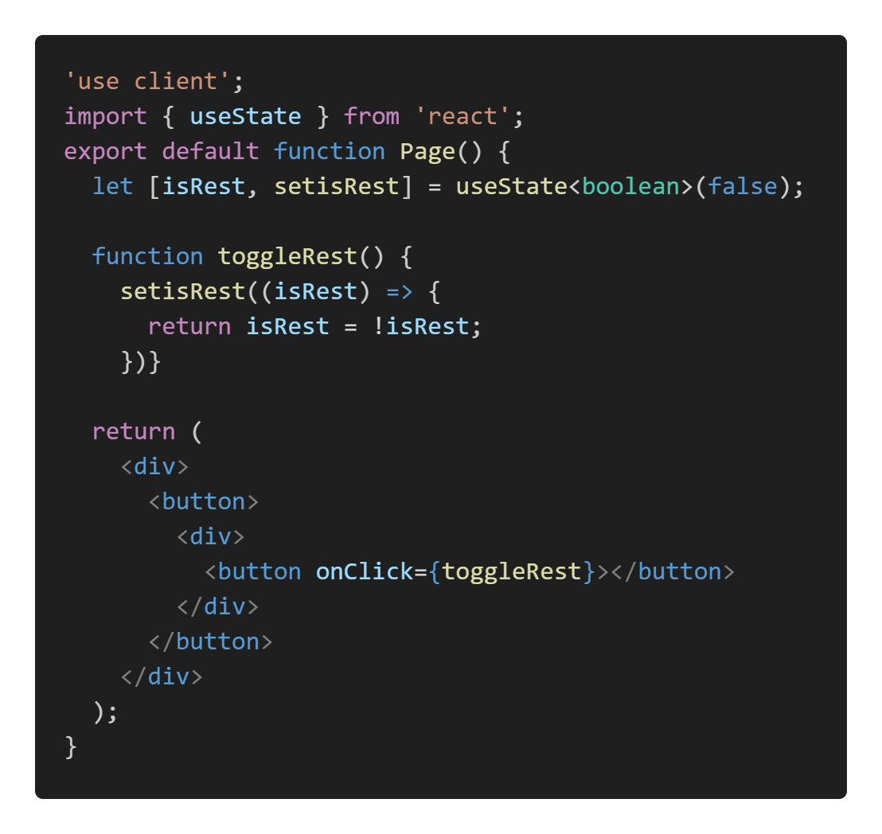
onClick

Slide 18
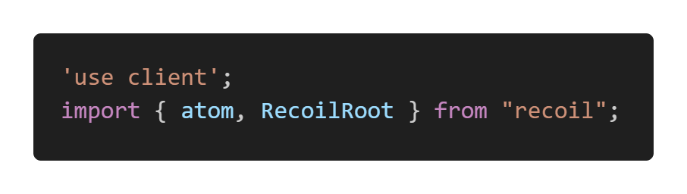
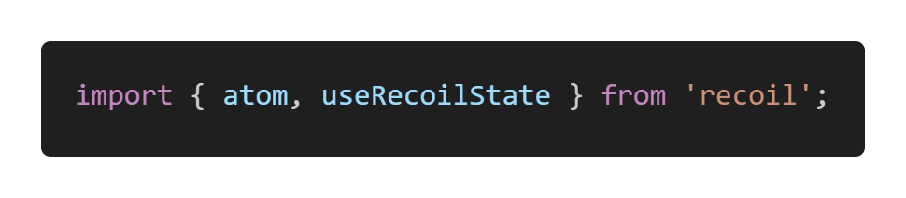
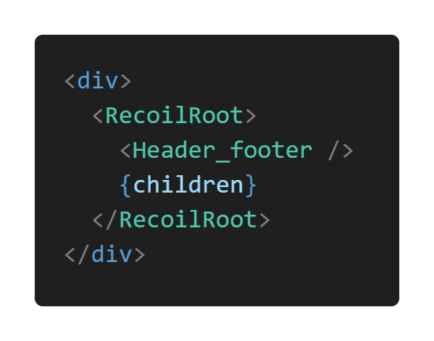
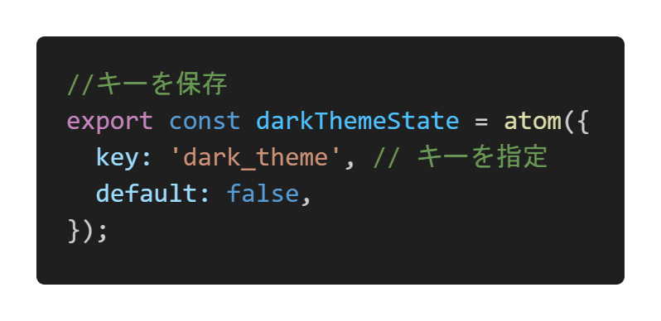
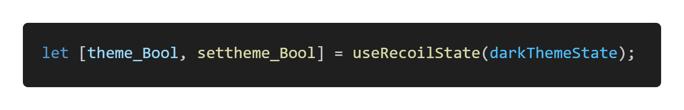
Recoil
親
子
キーの設定
（export defautの外に記述）
変更する場所を
RecoilRootで囲う

Slide 19
onClick

Slide 20
onClick

Slide 21
このpptはプロジェクトファイルにあるから、わからなくなったら見る！
ClockShare_React
└── assets
└── Dev
└── VuetoReact.pptx

